Slide 1
Bancos de Dados II

Slide 2
Formação
Graduação em Engenharia de Computação
Especialização em Aplicações para a Web
Mestrado em Engenharia de Computação
Experiência
(Quase) 20 anos de experiência profissional na área
Analista de Tec. da Informação desde 2010 (desde 2013 no setor de infraestrutura da reitoria/IFSul)
Professor desde 2021 (campus Jaguarão)

Slide 3


Além do lado profissional
Pai de três filhos
Casado
Estudante (doutorado)

Slide 4
Vocês
  Nome
  Idade
  Estão trabalhando? Na área?
  O que gostam de fazer nas horas vagas?

Slide 5
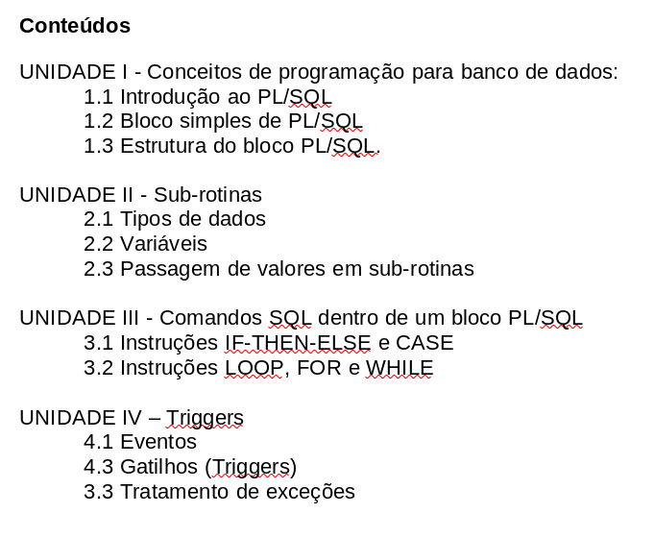

Slide 6

Sugestões de livros
Projeto, desenvolvimento e administração de banco de dados – Michael Mannino (capítulo 11 principalmente)

Slide 7
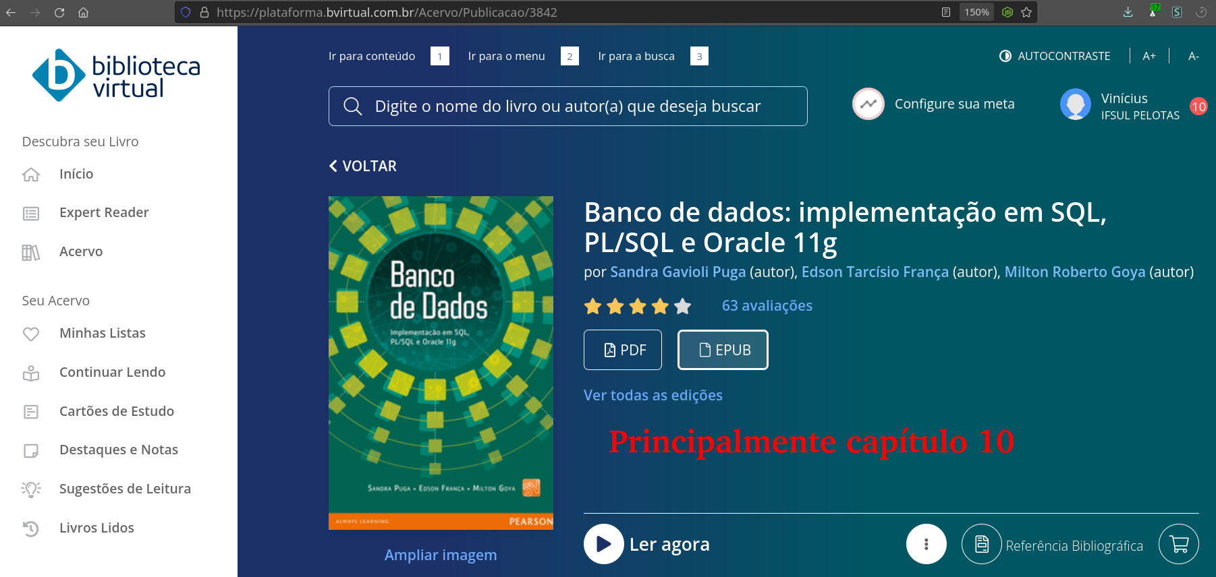

Slide 8
FAQ
Avaliações:
  2 provas
  2 trabalhos práticos (preferencialmente em sala)
Qual banco de dados iremos usar? Principalmente PostgreSQL
Material: no meu site (a partir da próxima semana) stdio.hax.tec.br
Comunicação: preferencialmente e-mail viniciushax@ifsul.edu.br

